Slide 1
05.参考文献和引用
梁昊

Slide 2
Table of Contents
参考文献
交叉引用
Rstudio 1.4新特性
参考列表
课后作业

Slide 3
参考文献

Slide 4
基本设定
参考文献是学术写作必备的模块
任何参考文献管理工具，操作流程都是四个步骤
建库-导入文献-插入文献-设定style
YAML header首先要设定好库和style
bibliography: ref.bib #设定库 bibliography: [book.bib, journal.bib] #库也可以设置多个 csl: nature.csl #设定style

Slide 5
.bib文件
.bib是用来存储文献的标准库文件，依照LaTeX格式（BibTeX）存储了文献的信息，如
@Book{ggplot2, author = {Hadley Wickham}, title = {ggplot2: Elegant Graphics for Data Analysis}, publisher = {Springer-Verlag New York}, year = {2016}, isbn = {978-3-319-24277-4}, url = {http://ggplot2.org}, }
几乎所有的学术期刊和学术搜索引擎（谷歌学术/百度学术）都支持.bib

Slide 6
如何管理.bib
很显然，直接查看.bib文件是很不明智的，需要有文献管理软件来对.bib进行管理
主流的参考文献管理软件都支持.bib
Zotero
Jabref
Paperpile
Mendeley
EndNote
我更加推崇Zotero和Jabref，开源、免费，支持多平台

Slide 7

style设定（CSL）
CSL (Citation Style Language)是一种通用的设定style的语言
我们可以在Zotero Style Repository找到自己需要的style
这个库拥有最全的style（截止目前10057）
如果找不到自己需要的，还可以https://editor.citationstyles.org自己编辑

Slide 8
插入引用
每个参考文献在.bib库中都有一个BibTex key，这个key是唯一的，用来插入引用
@Book{ggplot2, author = {Hadley Wickham}, title = {ggplot2: Elegant Graphics for Data Analysis}, publisher = {Springer-Verlag New York}, year = {2016}, isbn = {978-3-319-24277-4}, }
ggplot2为BibTex key，想要插入这条文献，只需输入[@ggplot2]，¹
多条文献，输入[@Shaul2019; @Hurt2017; @Mukaida2020]，^{2–4}

Slide 9
参考文献放置位置
我们引用的参考文献，肯定要放在文档中
默认情况下，R Markdown的参考文献放于最后
如果你想把参考文献放置在其他地方，就需要单独声明
<div id="refs"></div>
参考文献位置

Slide 10
交叉引用

Slide 11
交叉引用的方法
如果想引用文档内的图、表、章节等，可以采用交叉引用（Cross-referencing）
引用方法：
\@ref(fig:chunk-name) #引用图片
\@ref(tab:chunk-name) #引用表格
\@ref(label) #引用章节
该方法只适用于bookdown输出（图表引用），在应用前，请安装bookdown包

Slide 12
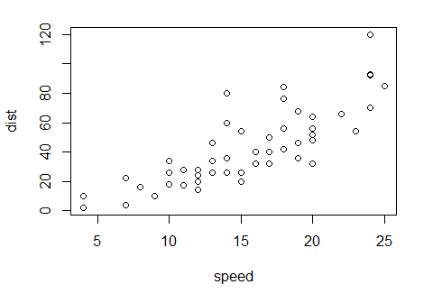
交叉引用举例-图表
YAML设定
bookdown::pdf_document2: default
cars数据集散点图 @ref(fig:cars-plot)
{r cars-plot, fig.cap="The cars data."}

Slide 13
交叉引用具体-章节
方法一：[文字][章节名称] — 参考文献放置位置
方法二：引用章节（位置），后面加入ID，即{#id} — [link text](#ID)
我们在# 交叉引用 这章后面加ID{#example-section}
# 交叉引用 {#example-section}
交叉引用

Slide 14
Rstudio 1.4新特性

Slide 15
Rstudio 1.4升级可视化编辑
这样即使你不懂Markdown，不懂基本的语法，也能像普通编辑器一样编辑.Rmd文件了
参考：https://rstudio.github.io/visual-markdown-editing
点击红色按钮即可进入可视化编辑模式

Slide 16
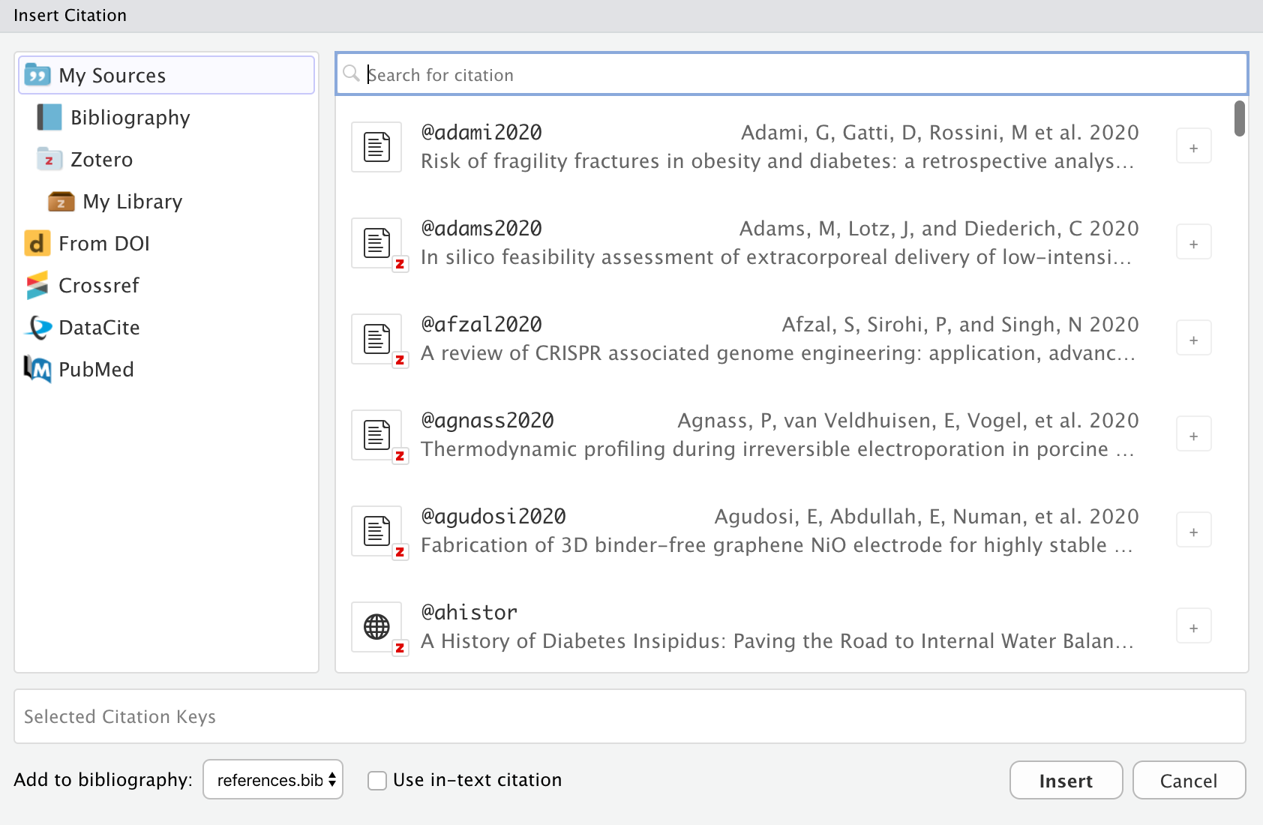
强大的参考文献管理
除管理.bib外，还可以和Zotero配合，甚至直接从pubmed导入文献
Rstudio 1.4 对参考文献管理得到了加强

Slide 17
参考列表

Slide 18
参考文献列表放这里
1. Wickham, H. ggplot2: Elegant graphics for data analysis. (Springer-Verlag New York, 2016). http://ggplot2.org
2. Shaul, M. E. & Fridlender, Z. G. Tumour-associated neutrophils in patients with cancer. Nature Reviews Clinical Oncology 16, 601–620 (2019). https://doi.org/10.1038/s41571-019-0222-4
3. Hurt, B., Schulick, R., Edil, B., Kasmi, K. C. E. & Barnett, C. Cancer-promoting mechanisms of tumor-associated neutrophils. The American Journal of Surgery 214, 938–944 (2017). https://doi.org/10.1016/j.amjsurg.2017.08.003
4. Mukaida, N., Sasaki, S. & Baba, T. Two-faced roles of tumor-associated neutrophils in cancer development and progression. International Journal of Molecular Sciences 21, 3457 (2020). https://doi.org/10.3390/ijms21103457

Slide 19
课后作业

Slide 20
课后作业
新建一个R Markdown文档
创建一个.bib文件,加入一些文献
设置style为lancet
在正文中插入引文
输出为word

